Slide 1
F103zet6 build for arduino

Slide 2
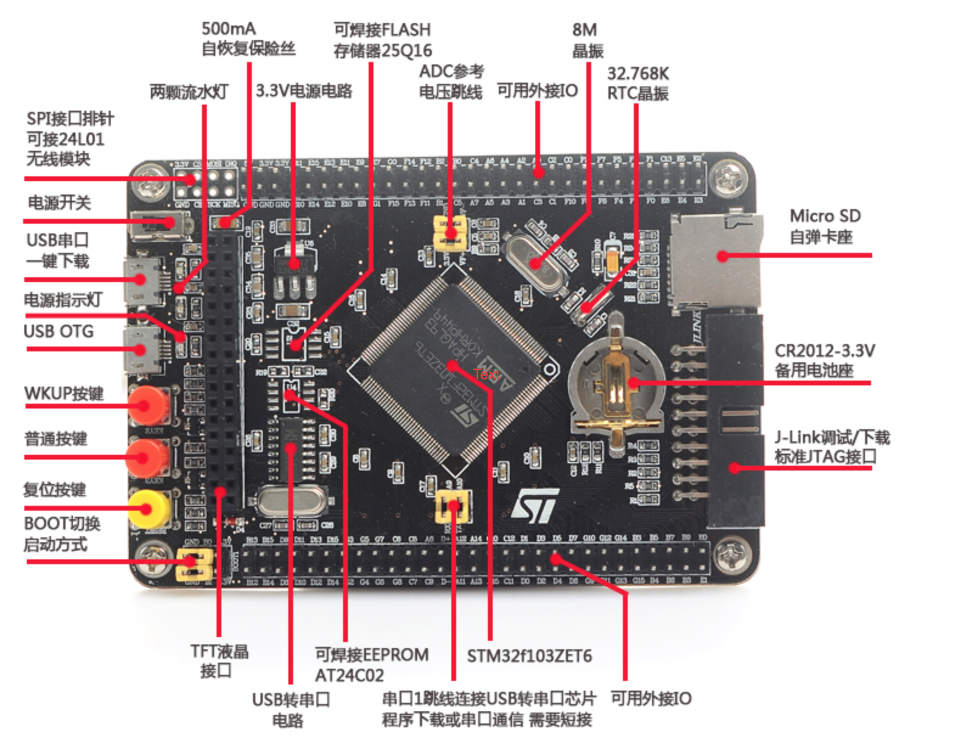

Slide 3
A11
A12
D+
D -
reset
A9
A10
CH340 Serial
K1
K2
F103ZET6
LED1
U1
K1----PE4--/ --GND
K2----PA0--/ --3.3V
LED1----PE5
LED2----PE6
LED2
U2

Slide 4
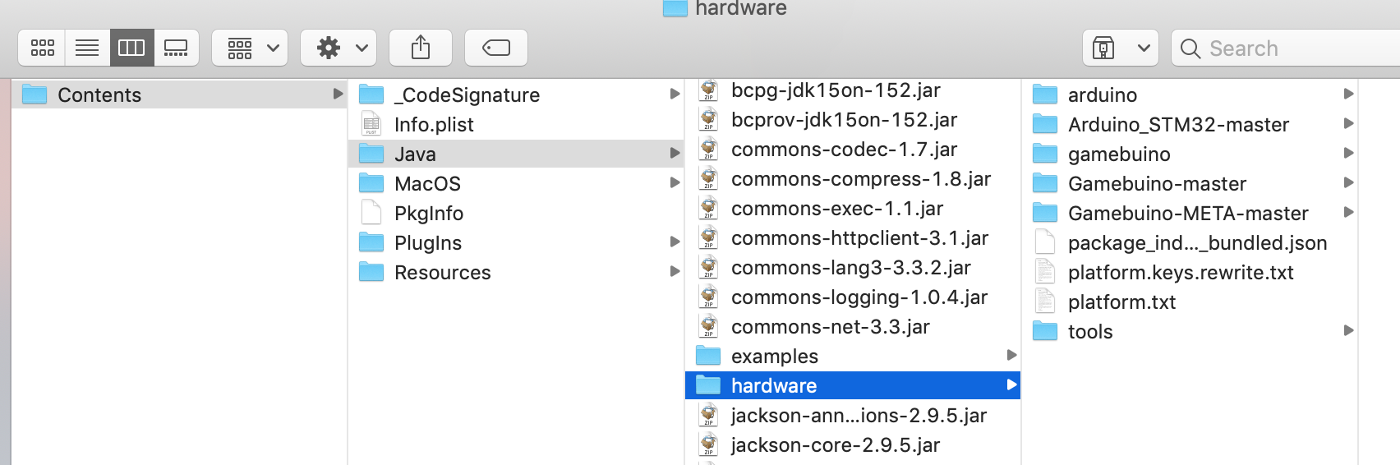
A.下载bootloader和STM32duino第三方库
Bootloader: https://github.com/rogerclarkmelbourne/STM32duino-bootloader/tree/master
STM32duino库: https://github.com/rogerclarkmelbourne/Arduino_STM32
将Arduino_STM32-master放入以下路径：
Application/Arduino.app→show package contents

Slide 5
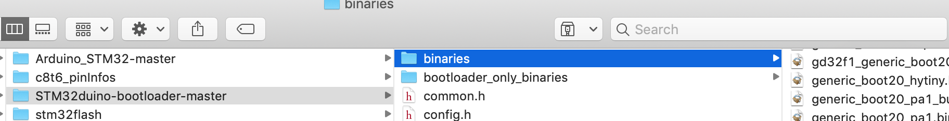
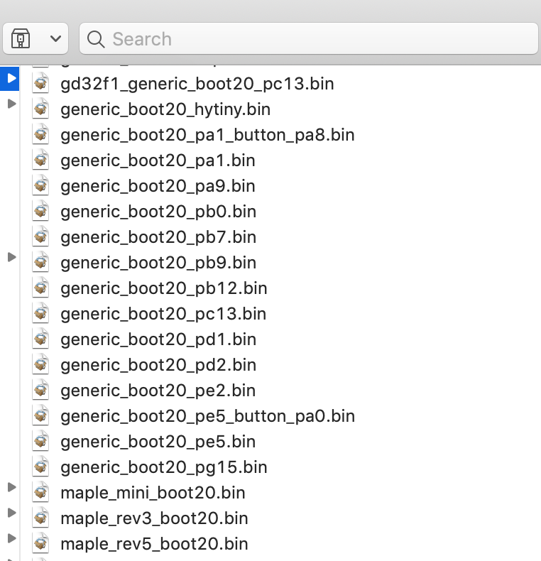
B.烧录stm32duino bootloader
STM32F103ZET6开发板选择带pe5的bin文件，因为板子上一颗LED的pin是PE5
找到适配的bootloader的bin文件后，然后选择boot方式，短接BOOT1---GND,短接BOOT0---3.3v,进入烧写状态，使用USB串口模块l连接电脑和开发板，如ZET6开发板自带CH340的usb转串口，就可以短接TX—PA10,RX---PA9

Slide 6
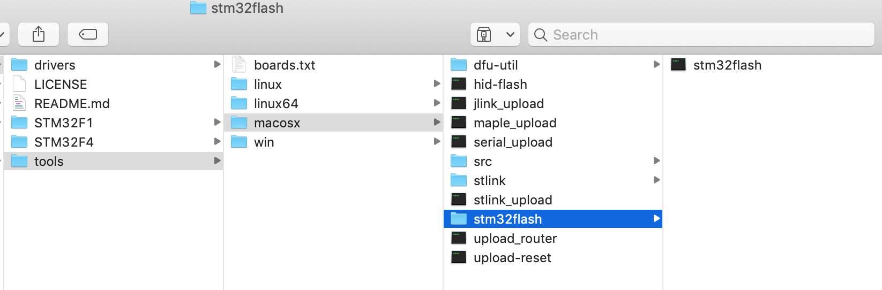
使用stm32flash工具烧录bootloader

Slide 7
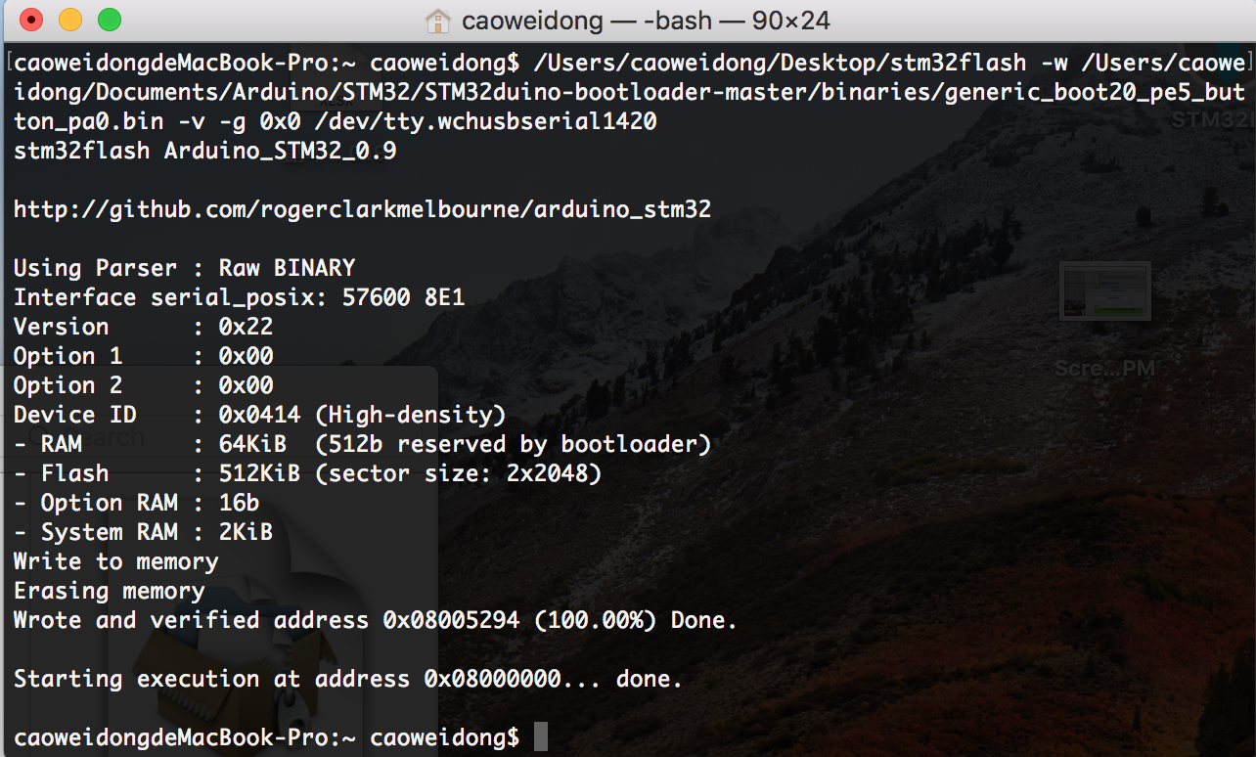
使用stm32flash工具烧录bootloader
打开终端，拖入stm32flash工具，输入-w bin文件 -v -g 0x0 连接开发板的串口
成功截图：

Slide 8
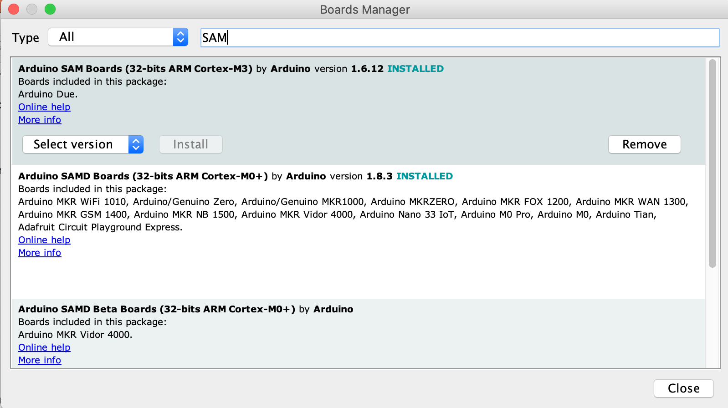
C.烧录测试例程
首先下载stm m3内核编译工具的SAM开发板，用于c++交叉编译

Slide 9
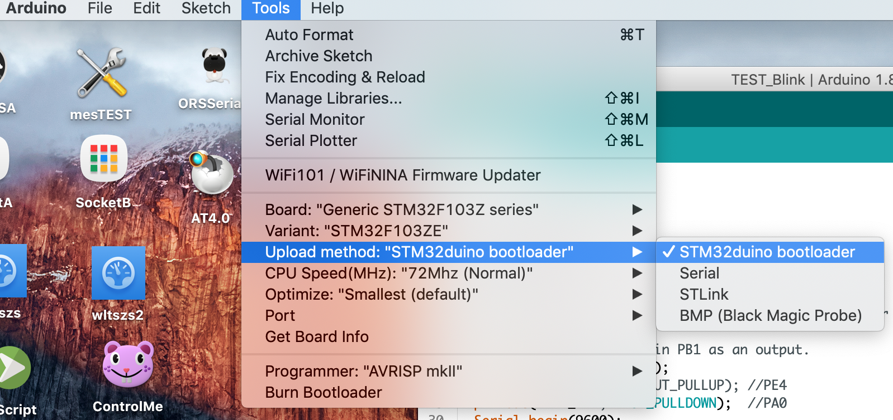
STM32的开发板BOOT0短接GND，BOOT1短接GND，进入用户程序模式
数据线连接STM32芯片的USB接口(PA11/PA12)，不需要串口线，烧录好stm32duino bootloader的开发板自带虚拟串口，用来烧录程序
Upload方法选择STM32duino bootloader

Slide 10
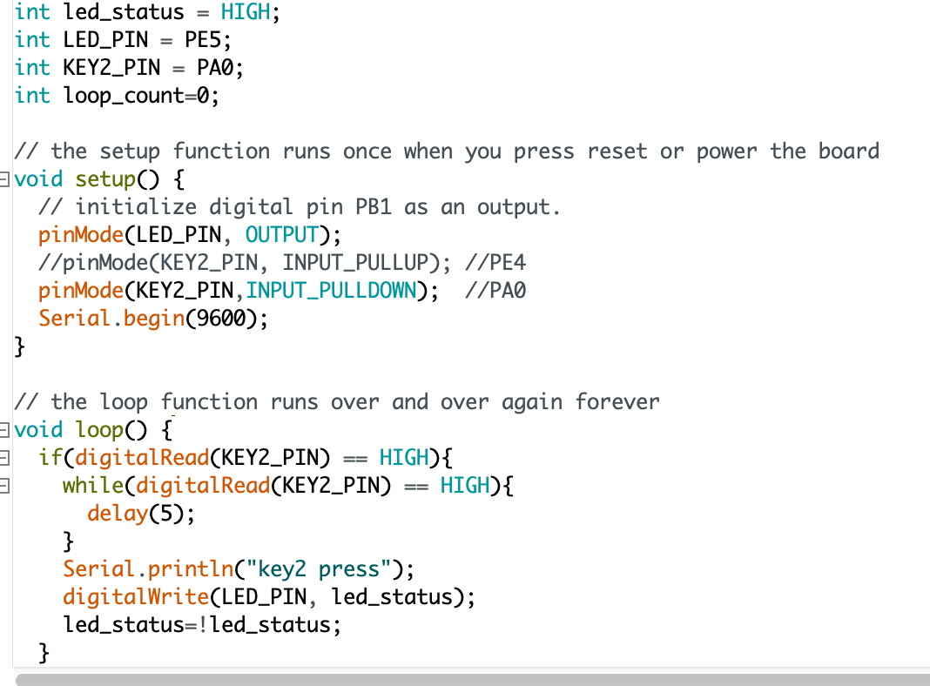
断开开发板PA9/PA10的串口连接，短接PA11/PA12和D+/D-,这样USB数据线连接电脑，直接通过usb信号与芯片通讯,因为stm32duino bootloader会开启虚拟串口，这样连接就可以直接烧录程序，不需要外部usb转串口线路
ZET6的示例程序，烧录好后，按KEY会改变LED灯的状态

